Slide 1
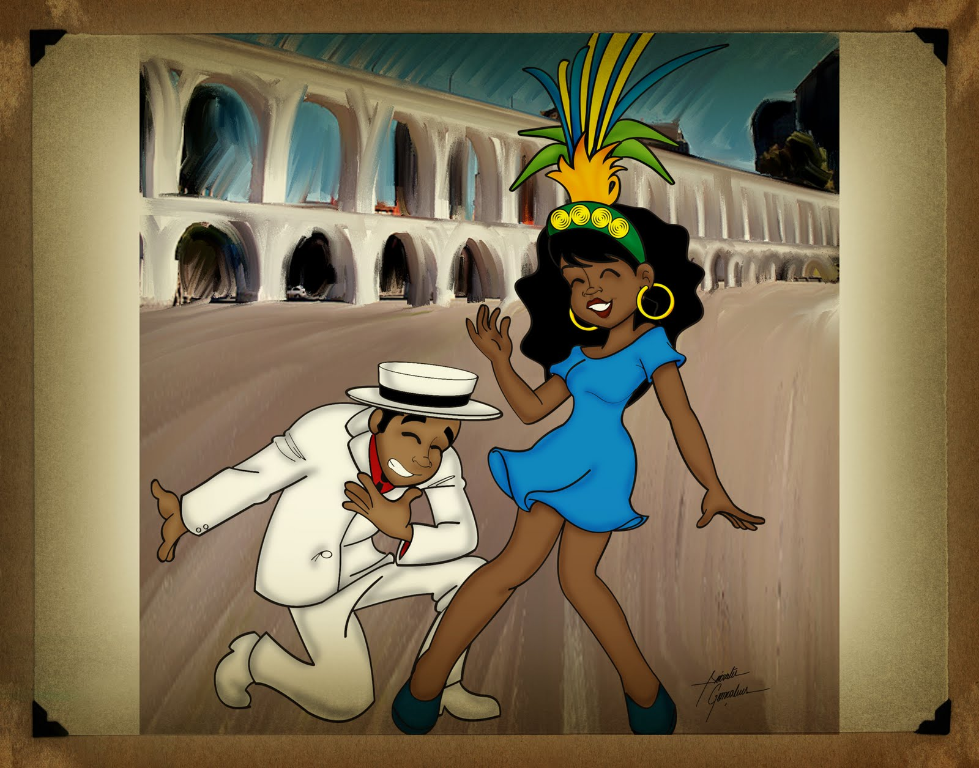
O último malandro
Avanço Automático
Toninho Vendramini Formatações

Slide 2
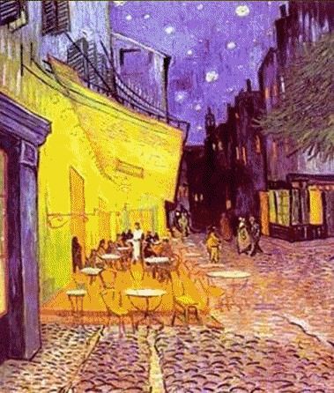
Durante as primeiras décadas do Século passado, a especulação imobiliária se espalhava pela cidade do Rio de Janeiro. Com isso, formaram-se diversos morros e favelas no cenário urbano carioca.

Slide 3
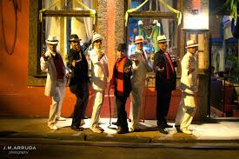
O samba que havia nascido no centro da cidade galgaria as encostas dos morros e se alastraria pelos subúrbios.

Slide 4
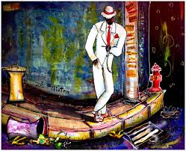
Estes locais formaram o celeiro de novos talentos musicais e da consolidação do samba urbano.
Foram inovações tão importantes que perduram até os dias atuais dentro do samba, mais tarde, alçados à condição de "nacional".

Slide 5
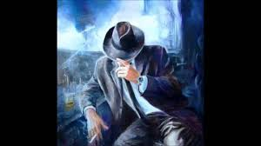
O grande propulsor dessas mudanças foi o bairro de Estácio de Sá, de origem popular e com grande aglomeração de negros e mulatos; onde nasceu o reduto dos “antigos malandros” considerados naquela época pelas classes dominantes, como "perigosos"; muito diferente dos atuais, não cabendo mais uma rotulação, tamanha foi à modificação acontecida.

Slide 6
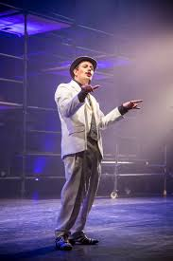
Naqueles tempos a figura do “malandro” era entendida apenas como uma pessoa esperta e, muitos deles, com um extremo e refinado gosto musical, compondo um samba no simples olhar para uma mulata descendo ladeira abaixo.

Slide 7
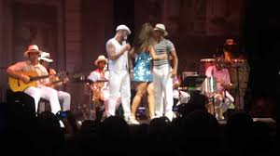
Veja como foi o último remanescente de uma época.

Slide 8
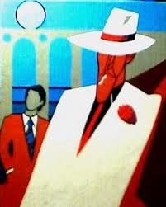
O POEMA
DO
ÚLTIMO MALANDRO
Era de manhã no último reduto
Sol a pino como manda o figurino
O botequim abriu suas portas
Para receber o famoso malandro!

Slide 9

Ele chegou cheio de pose e prosa...
Terno de linho branco... Rosa na lapela...
Chapéu panamá com moldura preta
Sapato bicolor com salto carrapeta.

Slide 10
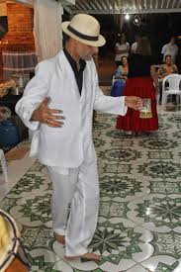
Passos de forma cadenciada na chegada...
Saudou o velho garçom no balcão
Naquelas gírias. Com aquela fala macia...

Slide 11
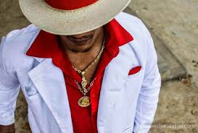
Sentou-se naquela mesa...
Pediu uma cachaça
Jogou um pouco para as almas
Epaminondas... Cadê o repórter?
Aí do seu lado mestre
Trouxe à grana? Que bom...
Agora vou falar...

Slide 12
Fui boêmio cheio de bravata.
Do tempo da gravata
Também bacana, lá de Copacabana.
Amigo da noite e de Noel
Com jeito moleque
Do samba de breque...

Slide 13
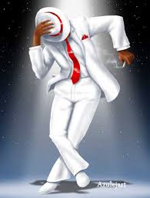
Do tempo que escrevia musica no papel...
De embrulho ou de pão e com a pena mão...

Slide 14
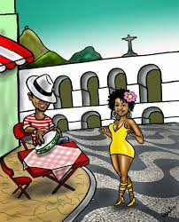
Recinto ritmado e perfumado
Morena carioca rebolando
Tudo preparado...
Para despertar o velho malandro

Slide 15
Ficou em polvorosa
Vendo aquela diva gostosa
Velhos tempos...
Água na boca...

Slide 16
Inspiração divina...
Rabiscos no guardanapo
Versos benditos... De samba enredo
Escolas na avenida
Nos dias de glória.
No bairro do Estácio...

Slide 17
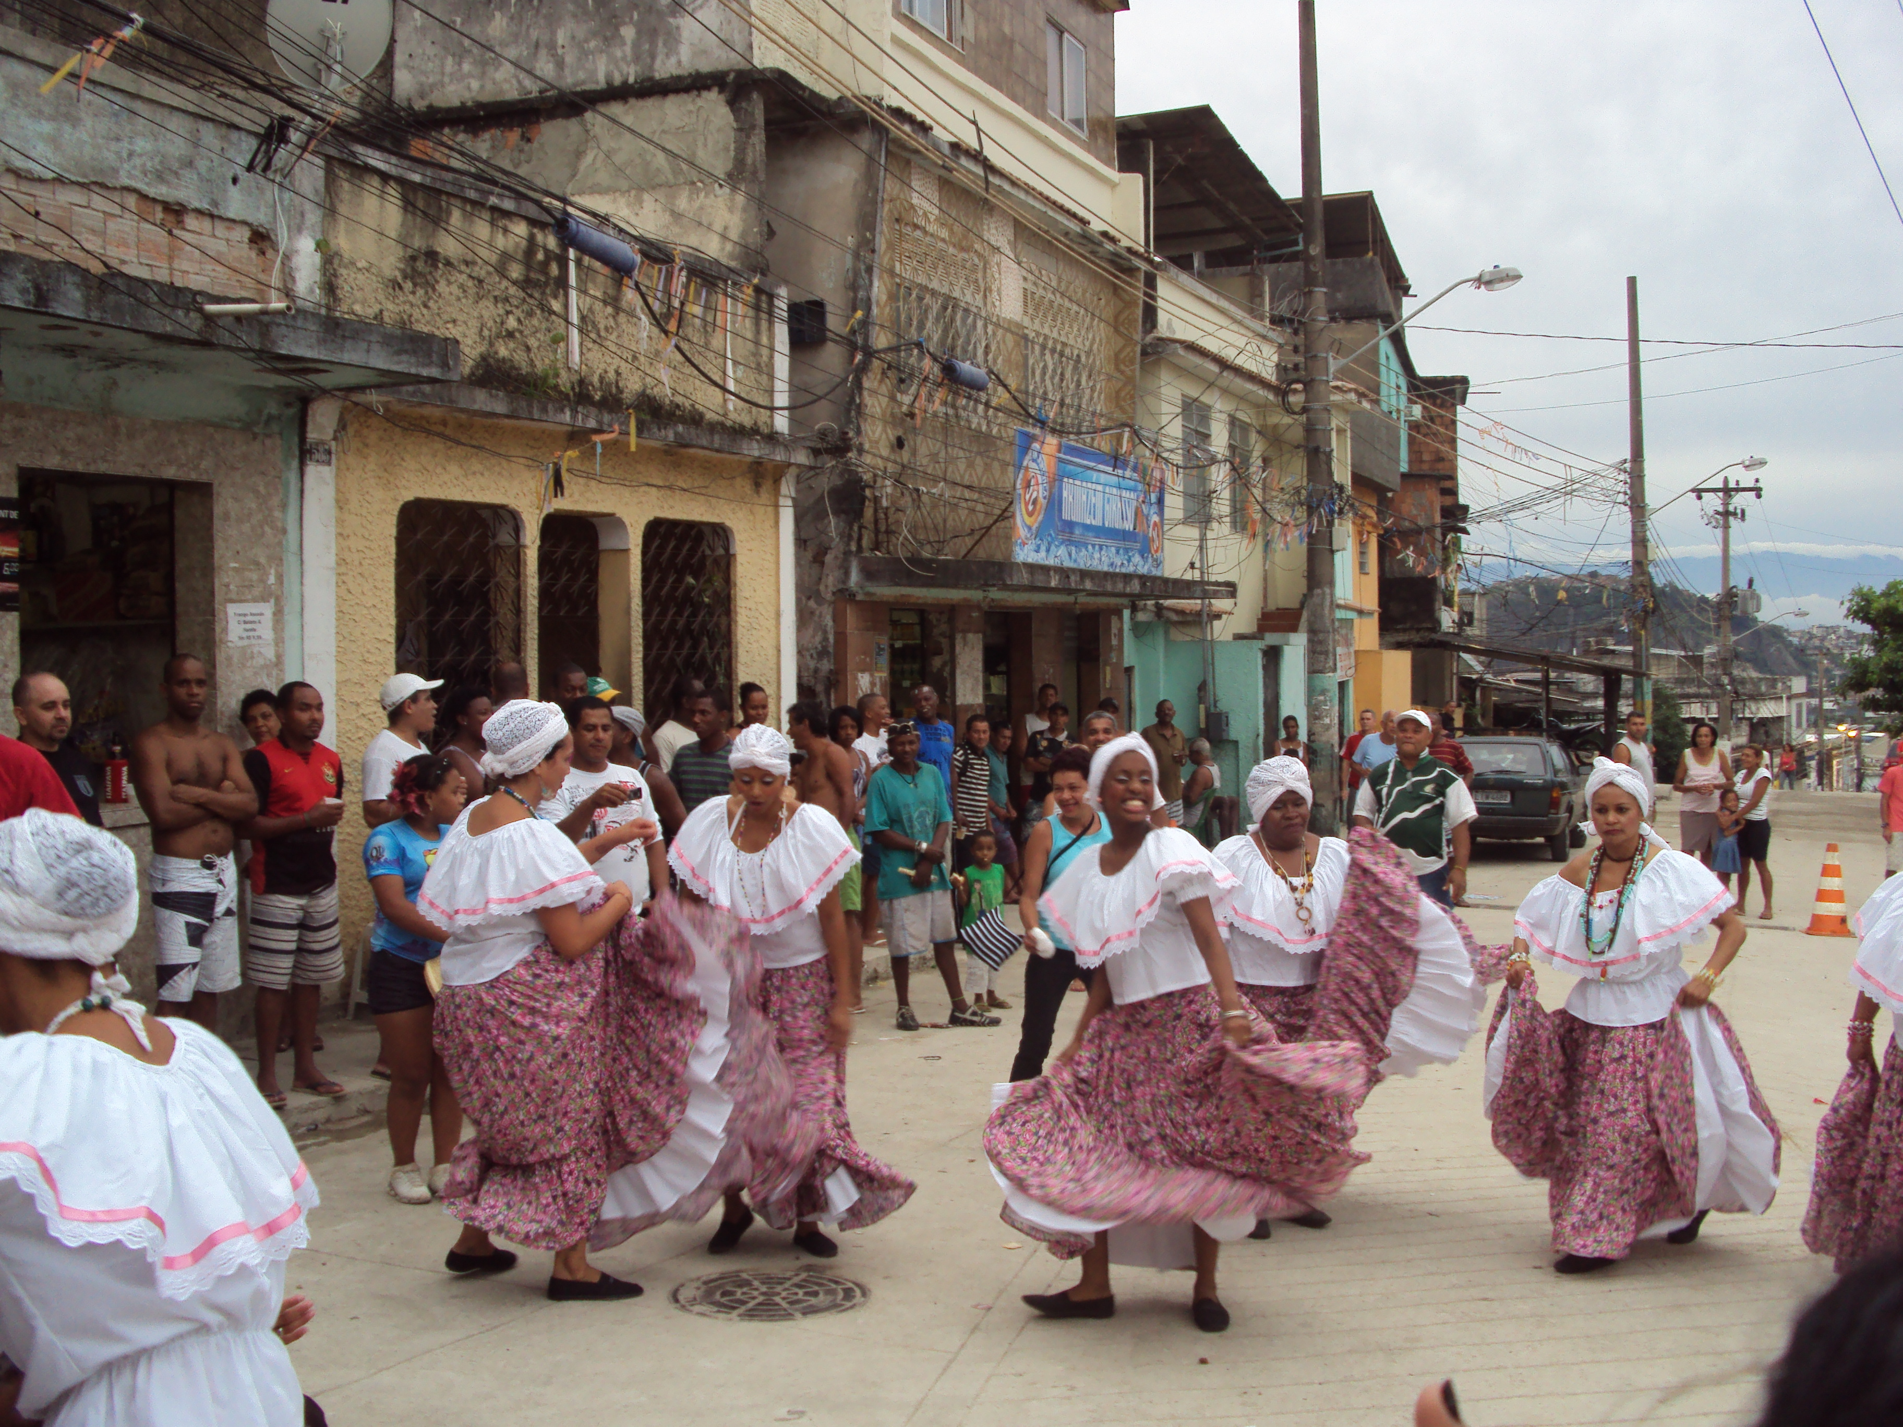

UMA CRIAÇÃO E PRODUÇÃO DE:
VENDRAMINI
Pesquisas & Imagens
Arquivo Pessoal / Internet
Músicas
Acompanhamento
Brejeiro
Encerramento
Lamento
TONINHO 44
ACESSE MEUS ESPAÇOS CULTURAIS E TORNE-SE MEU SEGUIDOR
http://vendraminiletras.blogspot.com/
http://sergrasan.com/toninhovendraminislides/
PARTICIPAÇÕES:
    ASSOCIAÇÃO DOS POETAS E ESCRITORES DE JUNDIAÍ E REGIÃO.
. ACADEMIA NACIONAL DE LETRAS DO PORTAL DO POETA BRASILEIRO - ACADÊMICO 28.
. Email: toninhovendramini@gmail.com

